Slide 1



#80
2019.07.26

Slide 2
・R言語の地域コミュニティ
・だいたい月1回開催
【目的】
・R言語に関する知識の共有と集積
・R言語に関する交流機会の創出

Slide 3
構成
初心者
セッション
R初心者向けのコンテンツ
R/Rstudioの使い方や、データ整形 等
応用
セッション
中級・上級者向けコンテンツ
新しいパッケージや手法の紹介 等
LT
Rや分析に関するネタ
自分の話したいことを話す

Slide 4
懇親会もあります
1次会：会場で立食パーティ
発表者(LT除く)：無料
2次会：近くの居酒屋とか

Slide 5
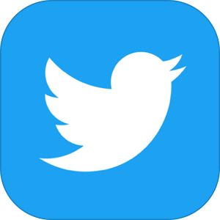

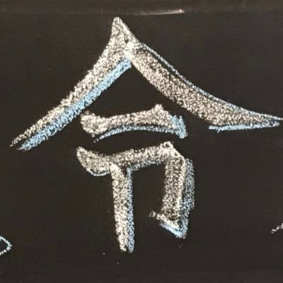
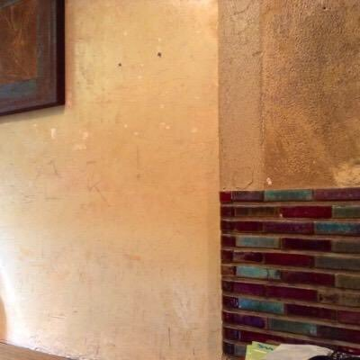

主催: Tokyo.R運営チーム
@TokyoRCommunity
tokyor2017@gmail.com
@aad34210
@kotatyamtema
@kuboci_ukyo
@y__mattu
@wonder_zone
@florets1
@kilometer00
@soriente
@koriakane
@kyyonko

Slide 6

主催: Tokyo.R運営チーム
@TokyoRCommunity
tokyor2017@gmail.com
@aad34210
@kotatyamtema
@kuboci_ukyo
@y__mattu
@wonder_zone
@florets1
@kilometer00
@soriente
@koriakane
@kyyonko

